Slide 1
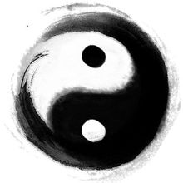
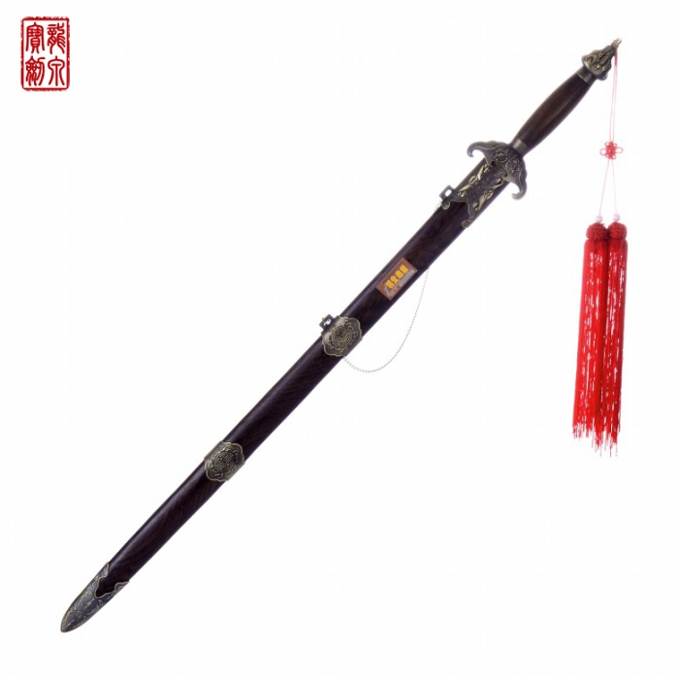
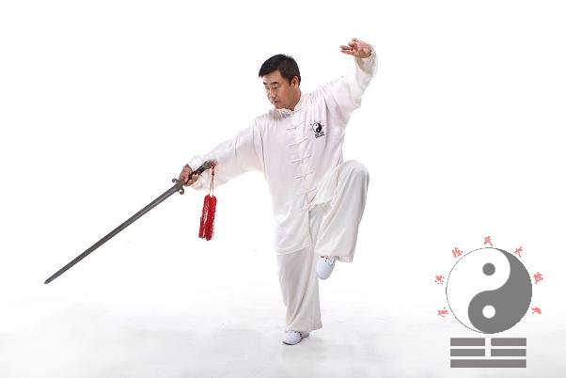
太极剑

Slide 2
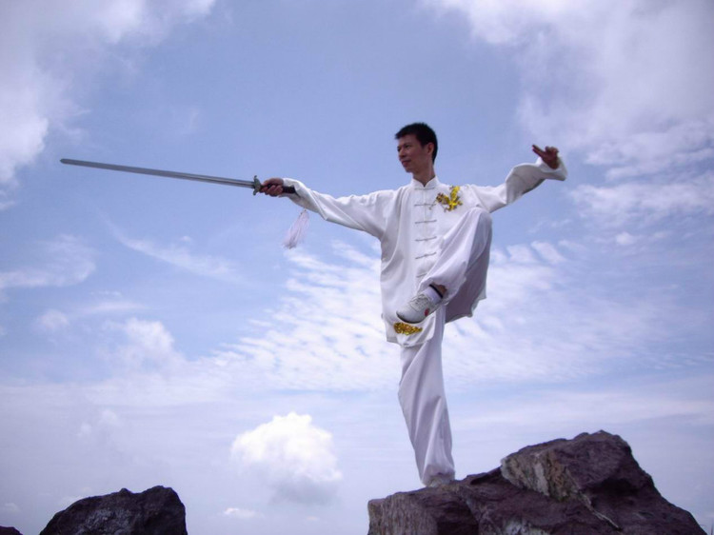
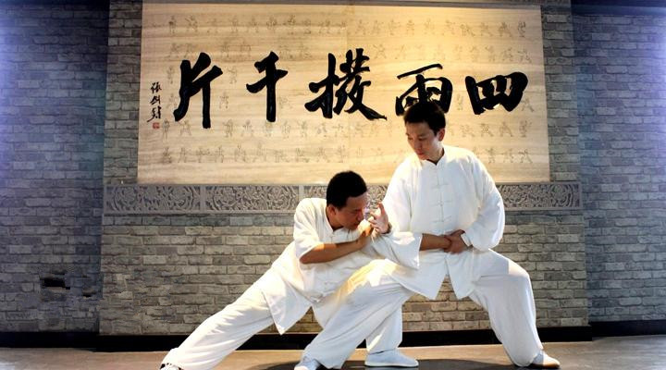
太极剑简介
太极剑是太极拳运动的一个重要内容，它兼有太极拳和剑术两种风格特点，一方面它要象太极拳一样，表现出轻灵柔和，绵绵不断，重意不重力，同时还要表现出优美潇洒，剑法清楚，形神兼备的剑术演练风格。

Slide 3
分类
京朝派杨门太极剑
武当太极剑
陈氏太极剑
杨氏太极剑

Slide 4
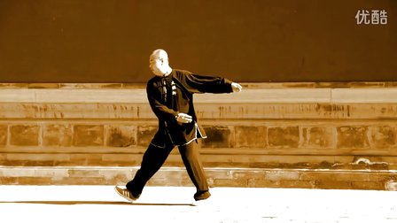
京朝派杨门太极剑
以拳势为基础，熟识兵器，延伸肢体，剑为己身，以身驭剑。与剑诀衬，相随成势。

Slide 5
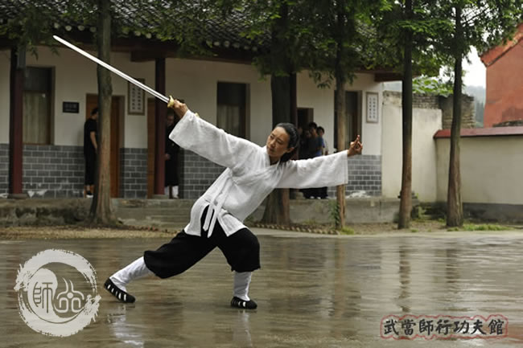
武当太极剑
武当剑以走、变、快、灵为特点

Slide 6
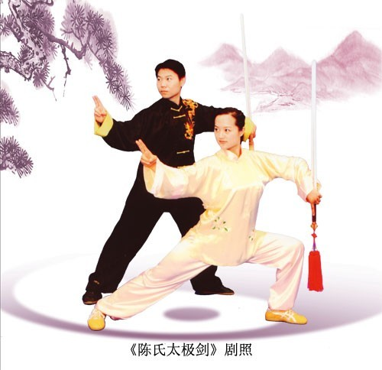
陈氏太极剑
以刺、劈、撩、挂、点、抹、推、化等剑法，并结合陈式太极拳舒展大方的身法，灵活稳健的步法，以忽刚忽柔，忽隐忽现、沾粘连随、腾闪折空的变化。

Slide 7
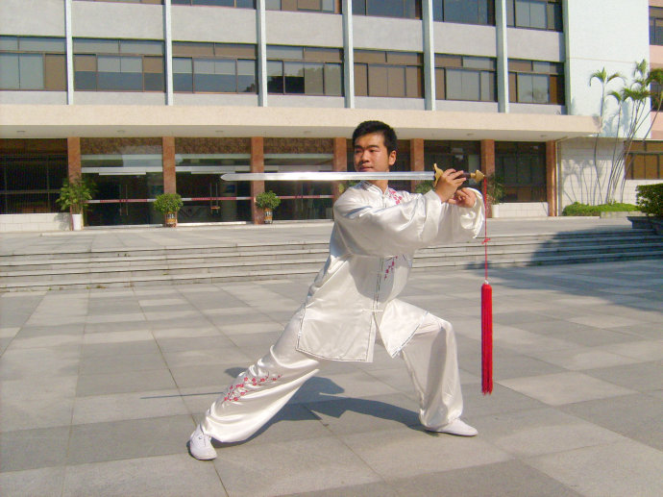
杨氏太极剑
传统杨式太极剑套路共55式，十三种剑法，属内家剑法，内家剑法的特点是剑走轻灵，尚巧轻，以静御动，后发先至，以柔克刚，避实就虚。

Slide 8
太极剑的手型主要是剑指：中指与食指伸直并拢，其余三指屈于手心，拇指压在无名指和小指的第一指节上(图3)。
要点：中指与食指要并拢伸直，不允许分开。

Slide 9
1．持剑
手心紧贴护手，食指附于剑柄，拇指和其余手指扣紧护手两侧，剑脊轻贴前臂后侧
要点：手要紧握剑，使剑身与地面保持垂直状；不得使剑刃触及身体。

Slide 10
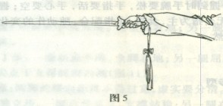
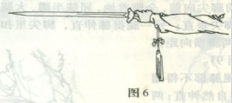
2．握剑
(1)正握：手握剑柄，拇指屈压于食指第二指节上，其余四指并拢握紧剑柄，此时剑刃的方向为上下(即立剑)小指一
侧的剑刃在下。
(2)反握：与正握剑相反，立剑，小指一侧的剑刃在上

Slide 11
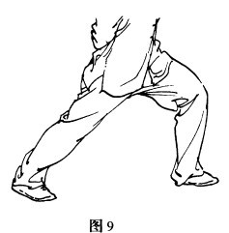
主要步型
1．弓步：前脚尖向前，全脚着地，屈膝半蹲，大腿接近水平，膝部约与脚尖垂直；另一腿挺膝伸直，脚尖里扣斜向前方，全脚着地；两脚横向距离 1 O～20厘米。
要点：前腿膝部不得超过脚尖；后腿要自然伸直；两脚不得在一条直线上。

Slide 12
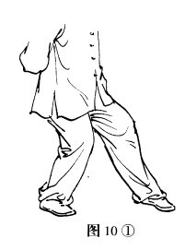
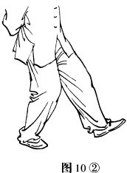
2．虚步：后脚斜向前45度；屈膝下蹲，全脚着地；另一腿微屈，脚前掌或脚跟虚点地面(图1 O①、图l O②)。
要点：后脚跟不得离地，要全脚着地；另一腿不得伸直，膝要微屈。

Slide 13
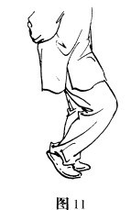
3．丁步：一腿屈膝半蹲，全脚着地；另一腿屈膝，以脚前掌或脚尖点于支撑腿脚内侧(图11)。
要点：两脚的横向距离不得过宽，虚实要分清。

Slide 14
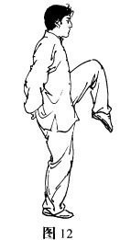
4．独立步：一腿自然直立，支撑站稳；另一腿在体前或体侧屈膝提起，高于腰部，小腿自然下垂(图1 2)。
要点：支撑腿要自然直立，支撑脚的五趾要有向下扒地之意。

Slide 15
以下给出了练习太极剑时需要注意的事项：
1、握剑要松空活，手指松、手心空、手腕活。
剑柄在手里不是一成不变，通常以手指持握位置的变化配合剑法，以手腕的细微变化配合剑法，以剑身上的力点展示剑法。
2、剑法力求准确，剑尖不可乱摆乱晃。
剑练到随心所欲时，无论是出剑还是收剑，都仍然要注意剑尖在时时控制之中，不可偏摆，不可失控。
3、眼神关注剑尖不能丢，关注剑身上的力点不能丢。
眼神随着剑走，打哪看哪，关注剑运行的方向，否则剑就成了烧火棍。
4、以步带剑，以身运剑。
剑是手臂的延长，太极剑的演练离不开太极拳的基础，练剑依旧是手眼身法步，精神气力功，要求有整体的合劲，身不可散乱，四肢不可妄动。
5、剑指的配合。
剑的套路是针对枪编写出来的，剑指不是虚设，它的运行路线都是有攻防意义的，或指示方向，或防守在前，或与剑开合相衬，眼神适时关注剑指，剑就更生动。

Slide 16
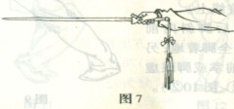
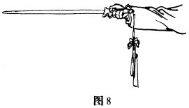
(3)俯握：平剑(即剑刃的方向为左右)握剑的手心向下。
(4)仰握
平剑，握剑的手心向上(图8)。
要点：握剑时手腕要松，手指要活，手心要空；握剑以拇指、中指、无名指为主，食指、小指配合，随动作的变化时紧时
松，顺其自然。

